Slide 1
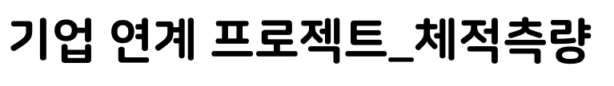
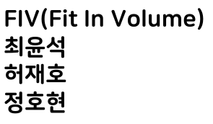

Slide 2


Team
Project
Our’s Goal
IDEA
Results
Troubleshooting
Plans

Slide 3
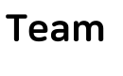

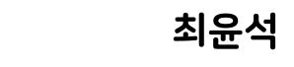
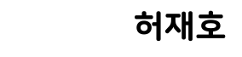
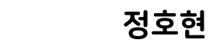
Github & Notion 정리
코드 분석 및 QA Test
Github & Notion 정리
코드 분석 및 알고리즘 수정
QA Test
Notion 정리
코드 분석 및 알고리즘 수정
QA Test

Slide 4
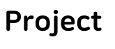


Slide 5


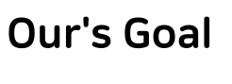




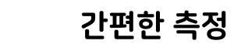
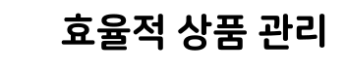
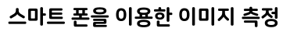
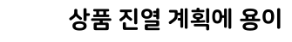

Slide 6

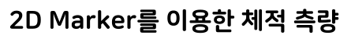
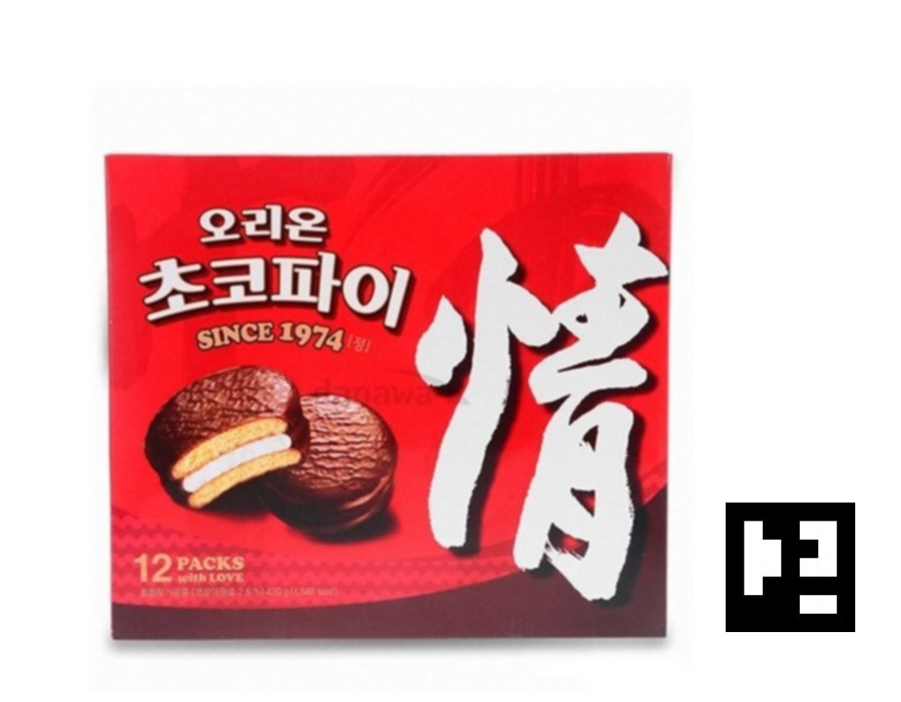
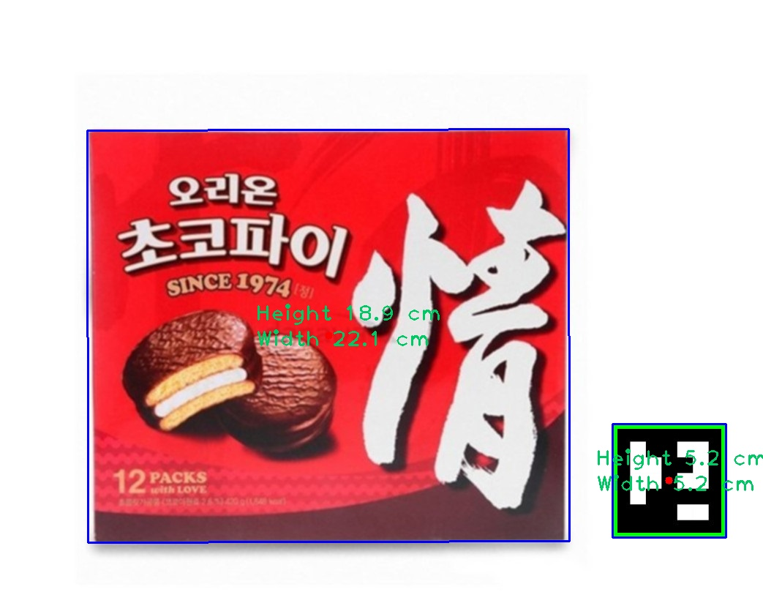

22.1cm
18.9cm
기준 마커 (Aruco Maker)
상품의 정면, 측면 이미지

Slide 7

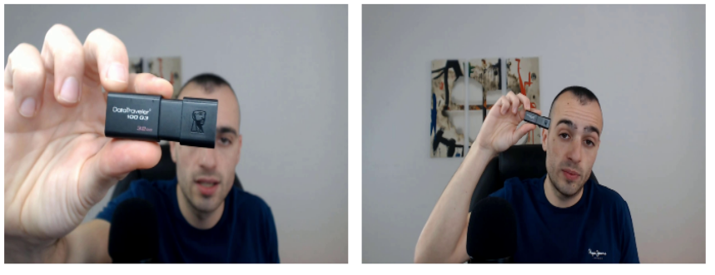
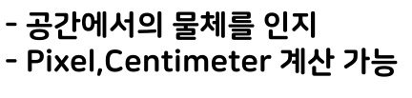

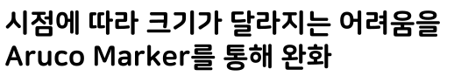
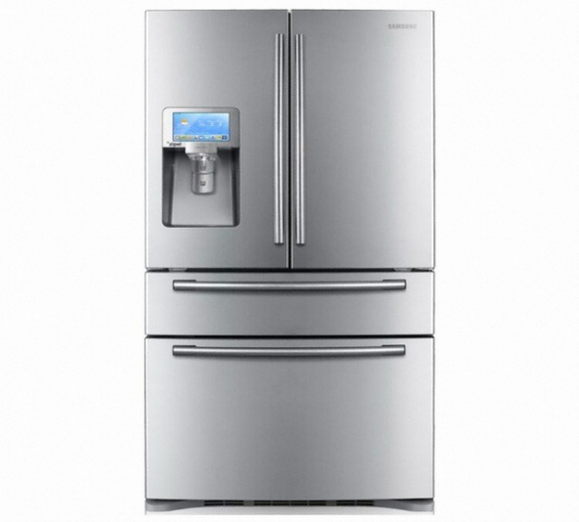
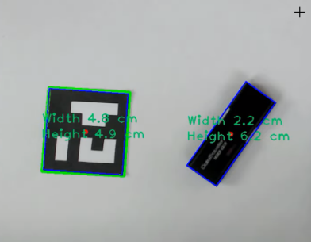
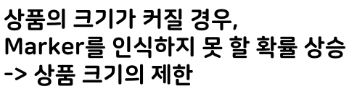



1. Aruco Marker

Slide 8
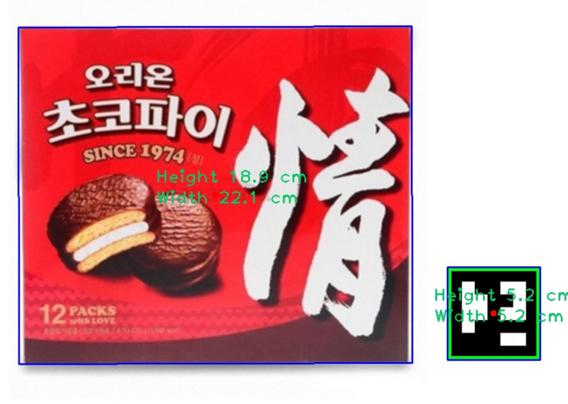

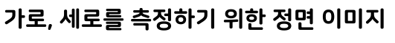
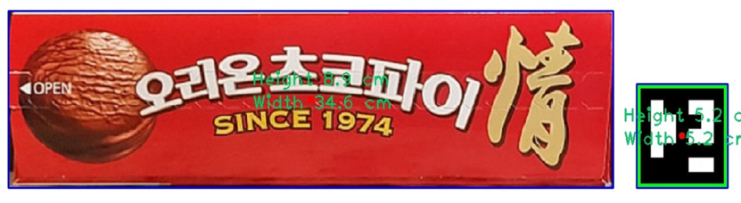

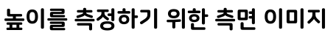

2. 상품의 정면과 측면 이미지
18.9cm
22.1cm

Slide 9
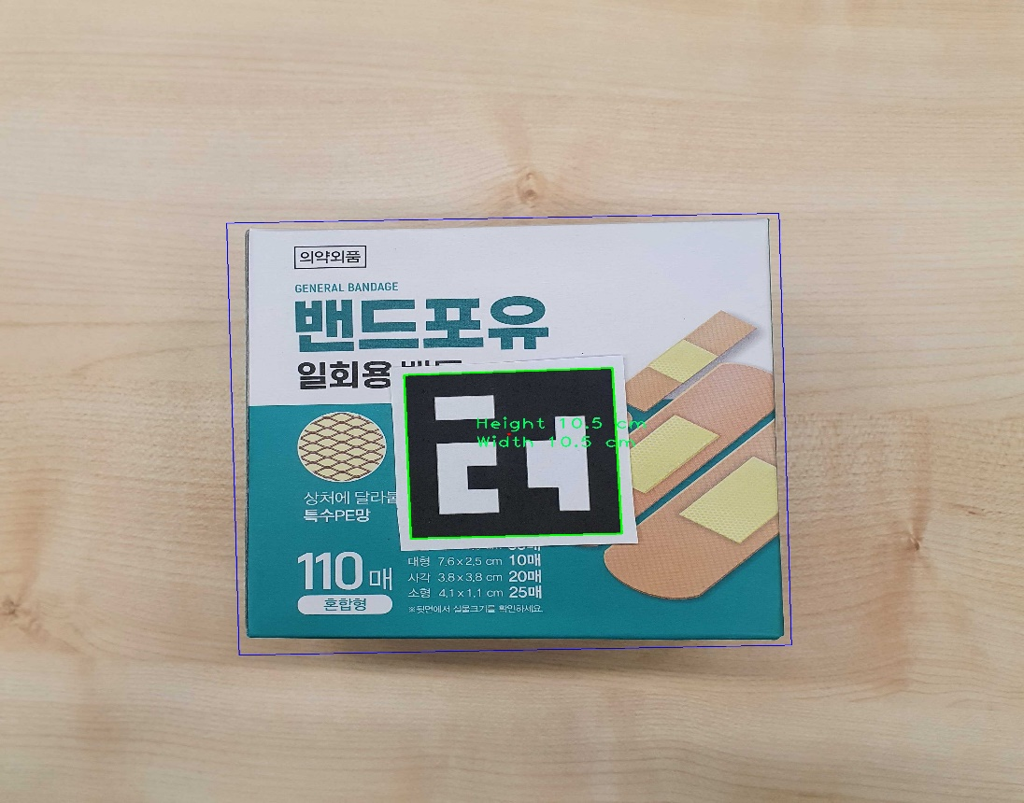
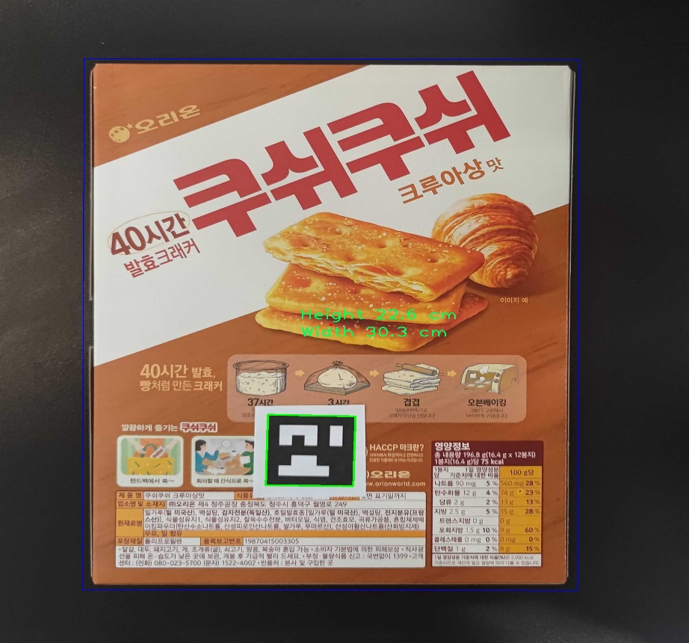
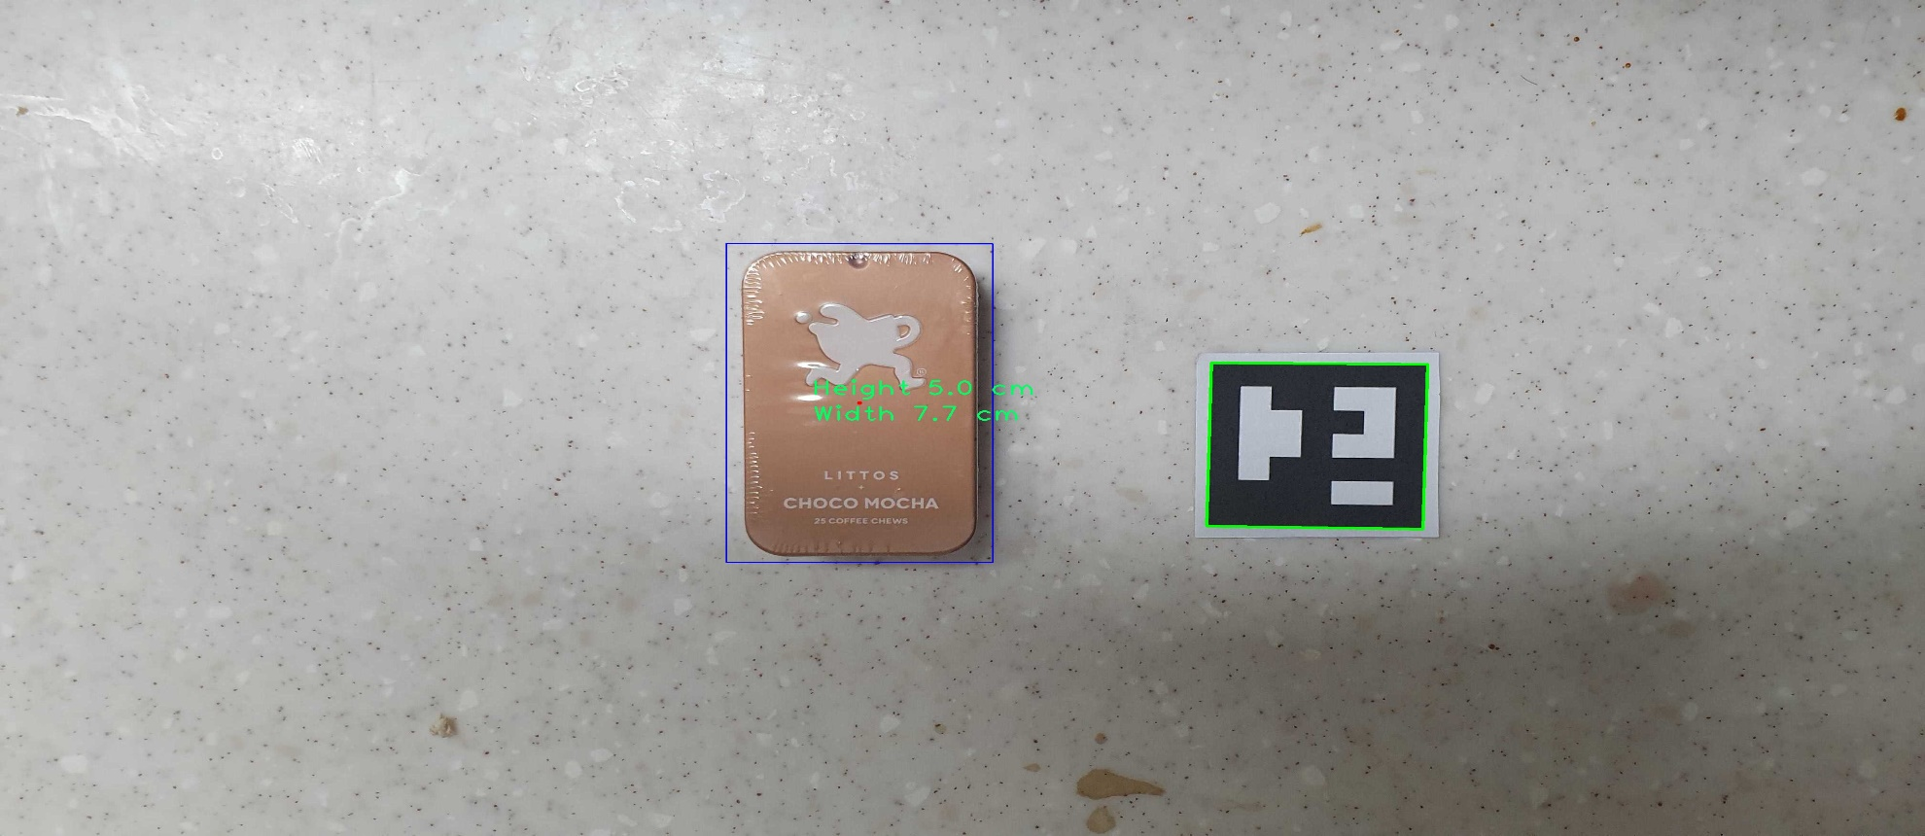
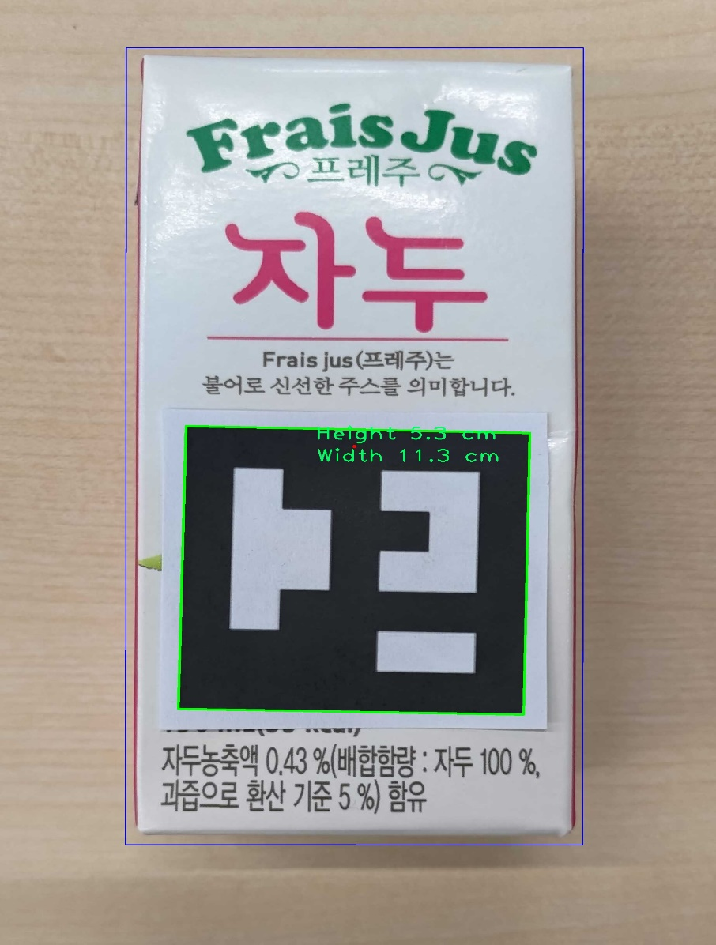
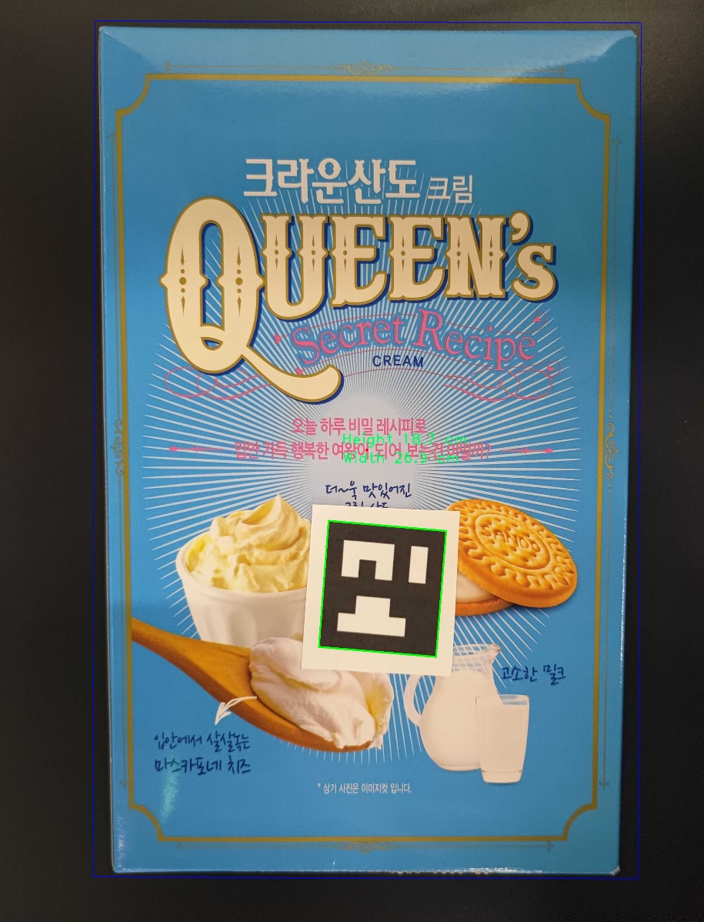
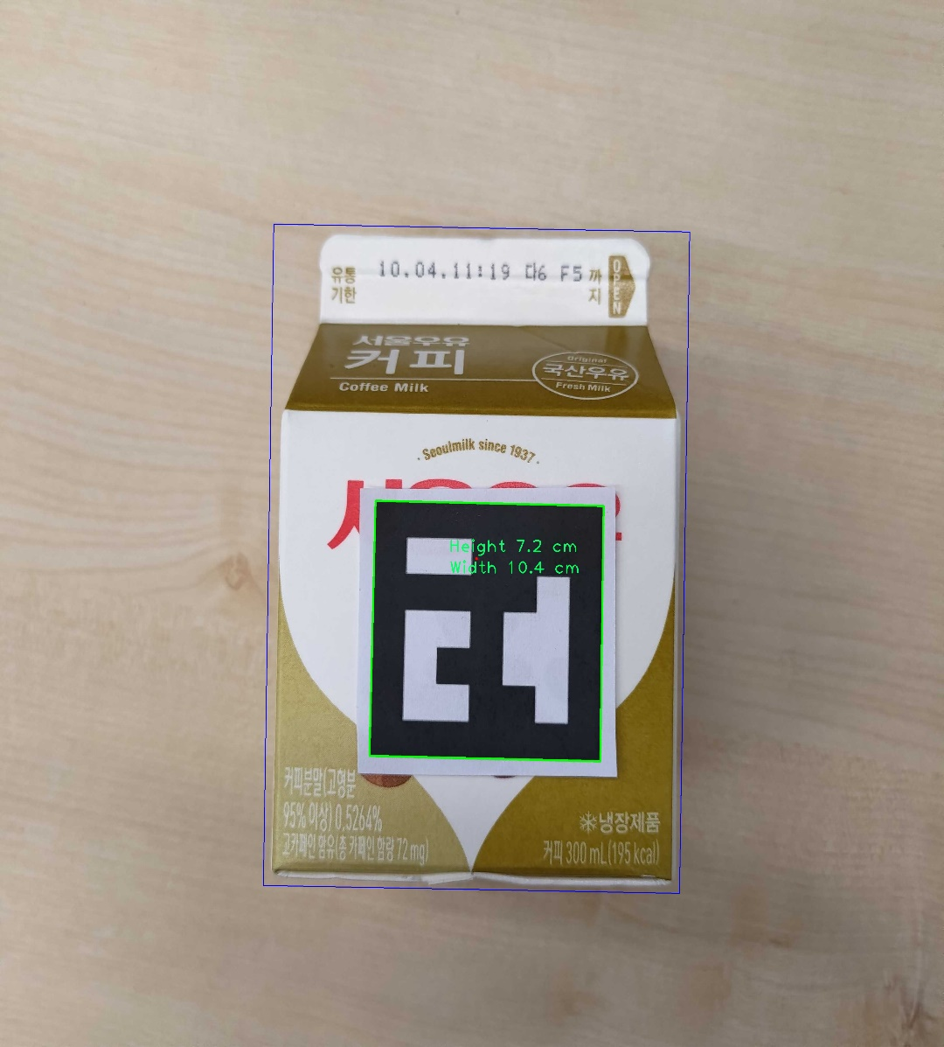
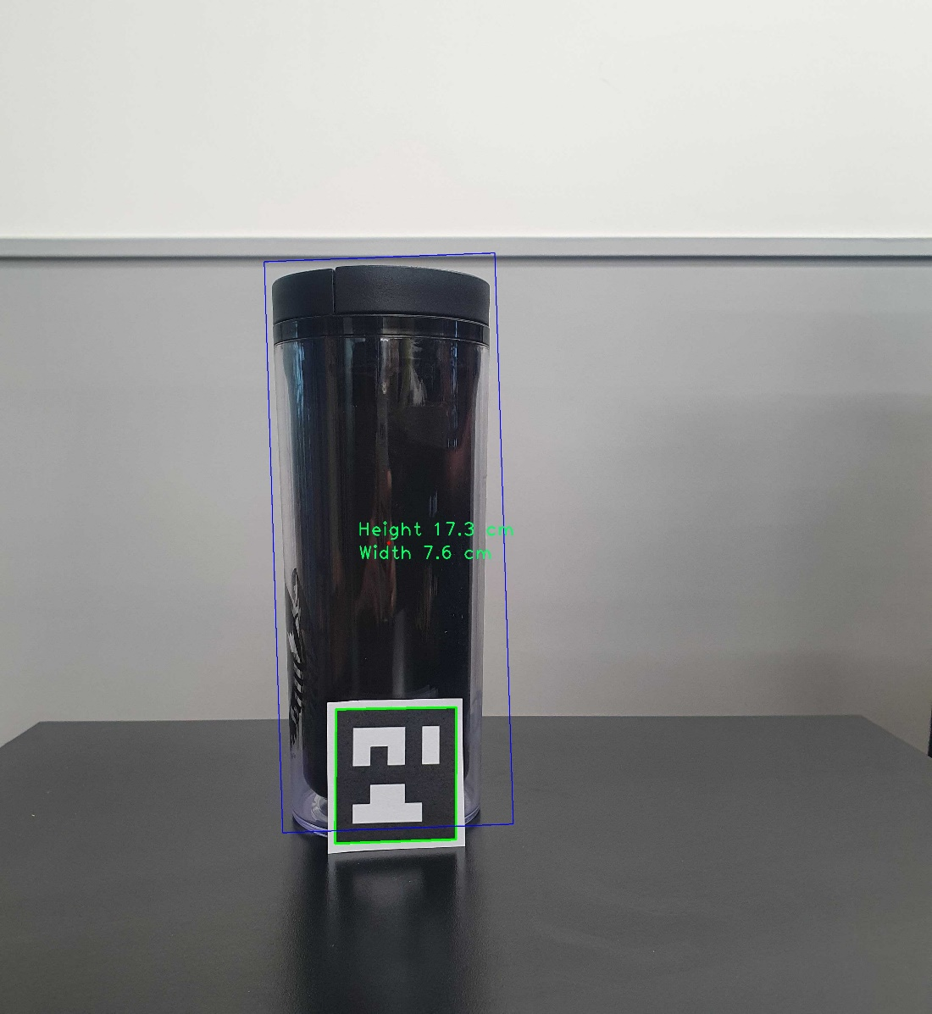
Results

Slide 10
Results
이름 | 실측 사이즈 (cm) | 측량 사이즈 (cm) | 오차 (cm)
쿠쉬쿠쉬 | 21.5 x 29.5 x 3.5 | 22.5 x 30.1 x 4 | 1 x 0.6 x 0.5
크라운산도 | 26 x 17.5 x 6.2 | 27.1 x 18.8 x 6.5 | 1.1 x 1.3 x 0.3
자두 음료 | 11 x 5 x 3.6 | 11.2 x 5.3 x 4.7 | 0.2 x 0.3 x1.1
밴드 | 10 x 10 x 6 | 10.6 x 10.3 x 5.8 | 0.6 x 0.3 x 0.2
커피우유 | 11.5 x 7 x 7 | 11.2 x 7.2 x 7.2 | 0.3 x 0.2 x 0.2
토너박스 | 8.5 x 8.5 x 8.5 | 8.4 x 8.5 x x 8.3 | 0.1 x 0 x 0.2

Slide 11
Troubleshooting
상품 이미지의 왜곡
마커 탐지
이미지의 배경
마커 크기

Slide 12
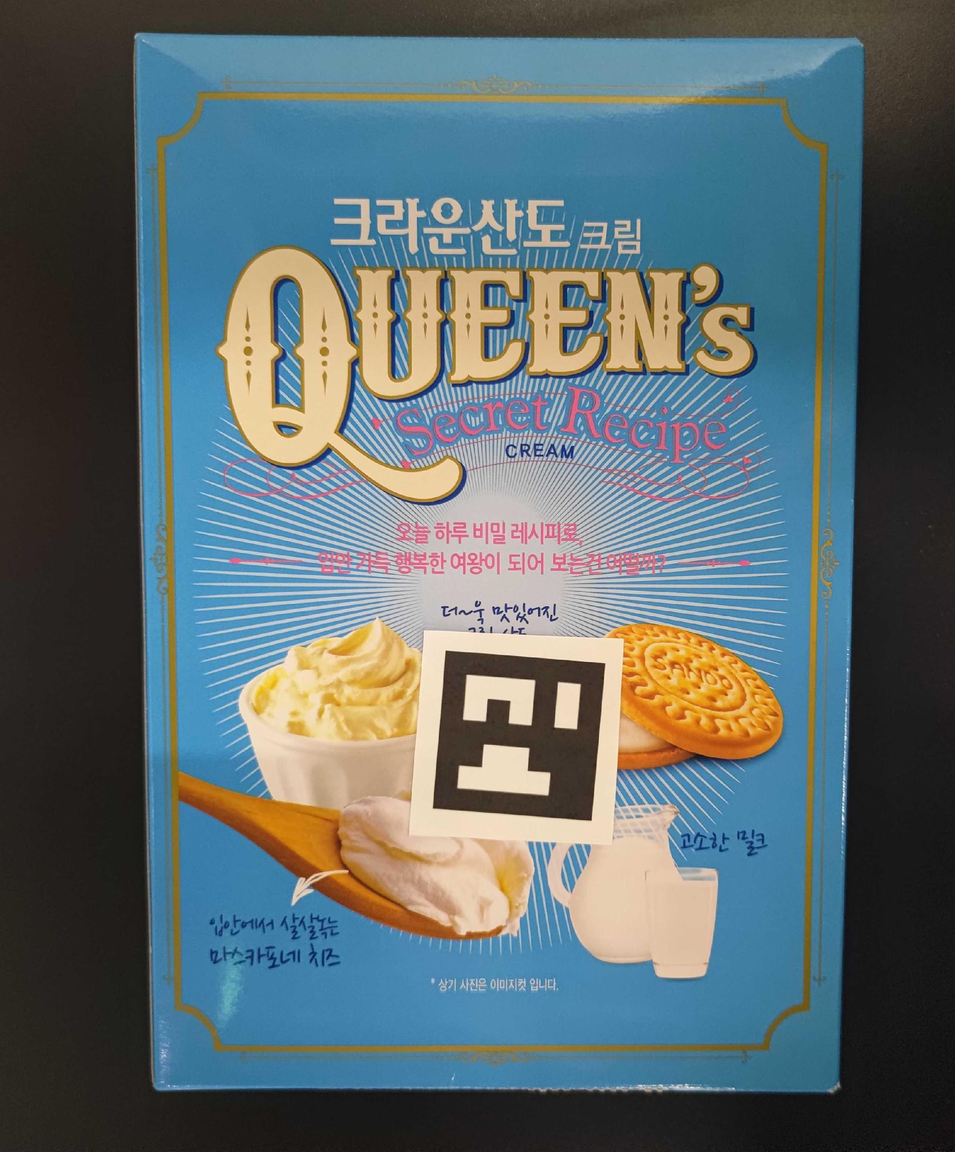
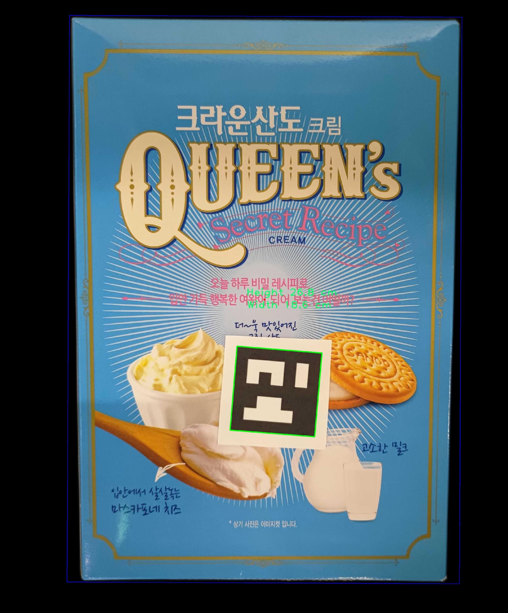
Troubleshooting
1. 촬영시 왜곡이 있는 경우
18.8cm
Problem
촬영 시에 흔들림
정확하지 못한 각도
왜곡이 발생할 경우
정확한 사이즈의 측정이 불가능하고 오차 발생
27.1cm
크라운산도
실측 사이즈
26 x 17.5 x 6.2
측량 사이즈
27.1 x 18.8 x 6.5

Slide 13
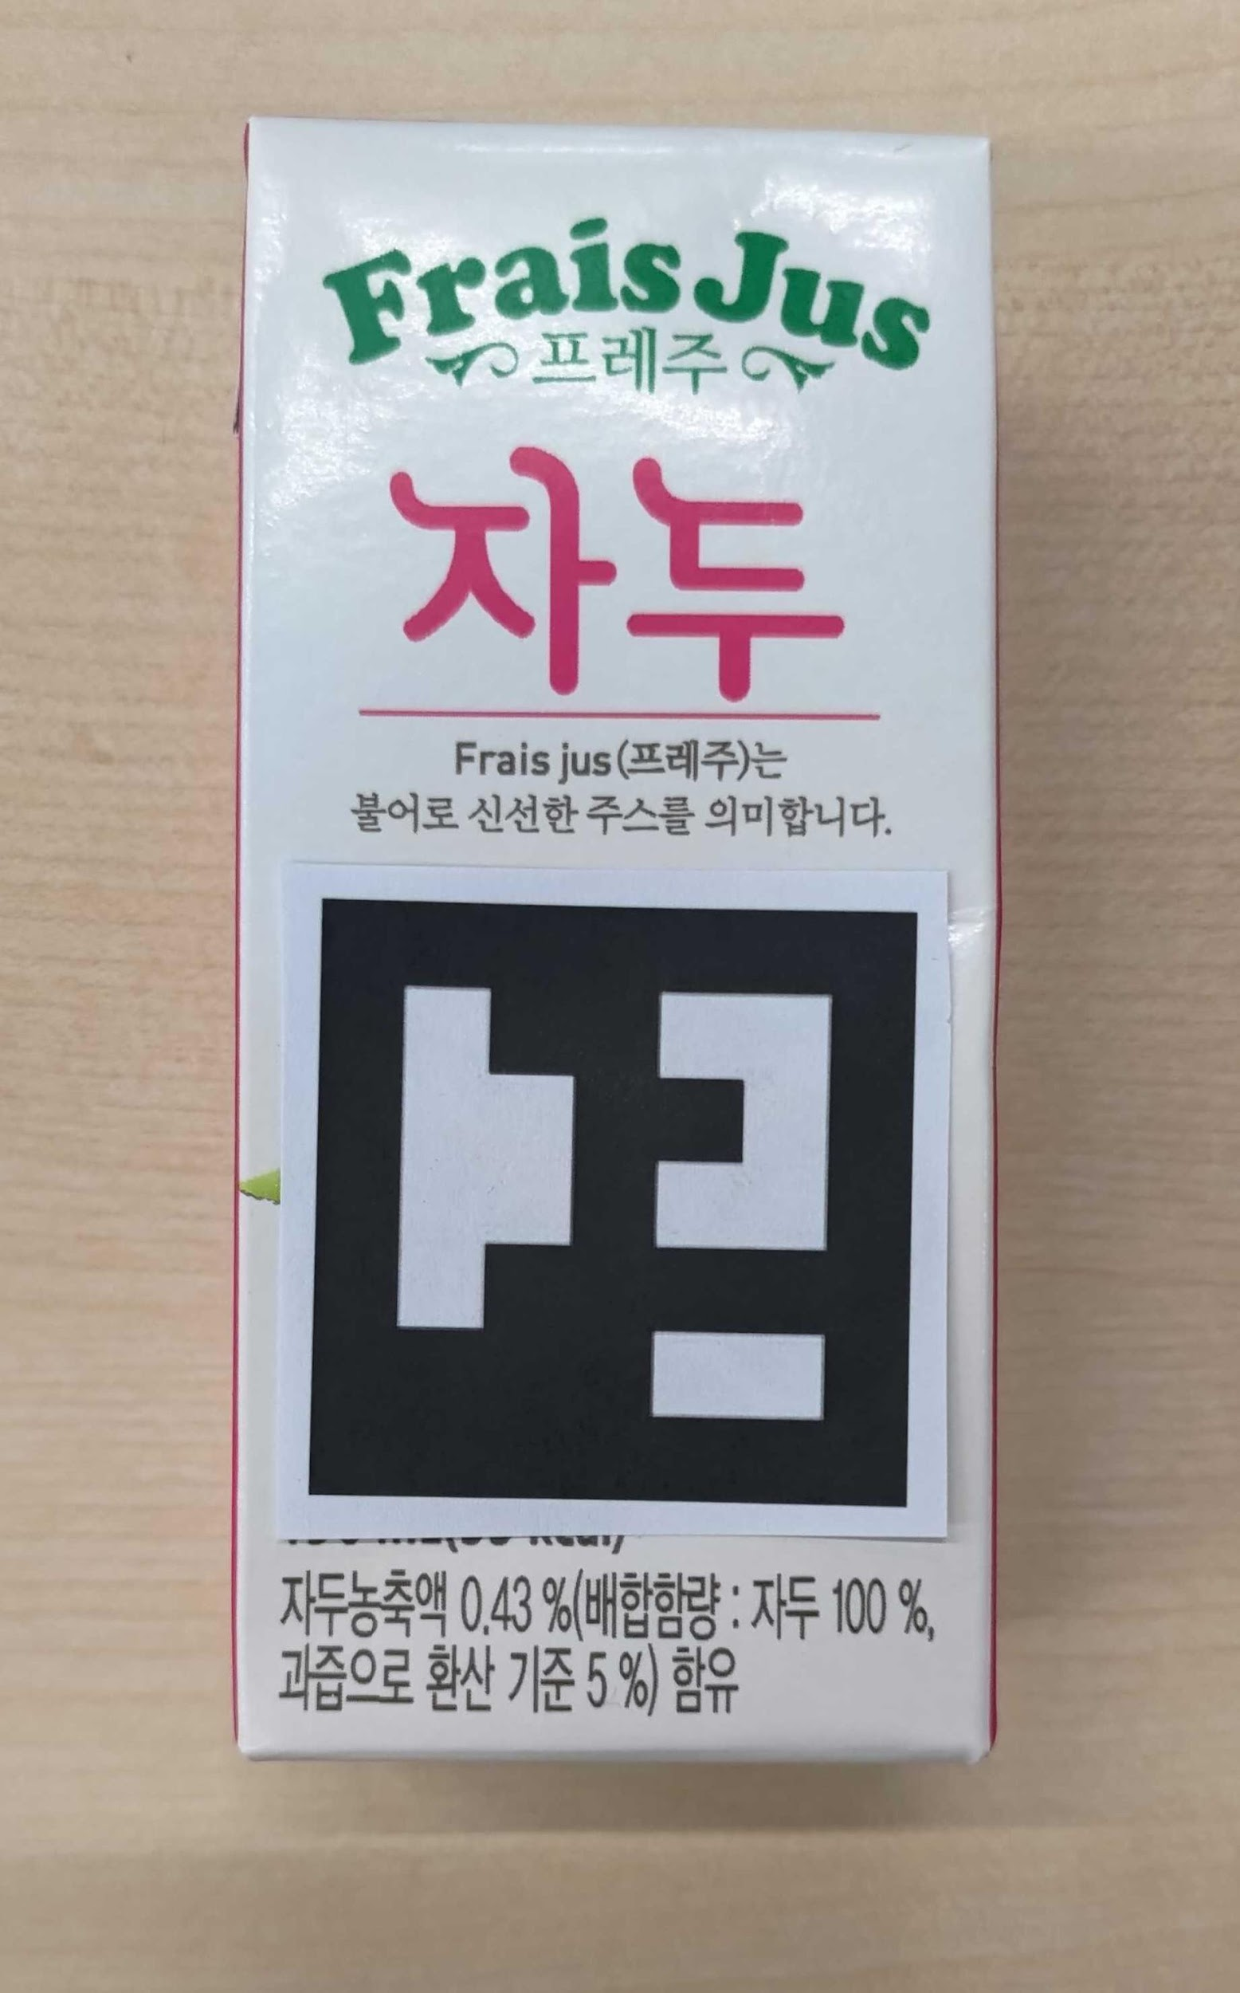
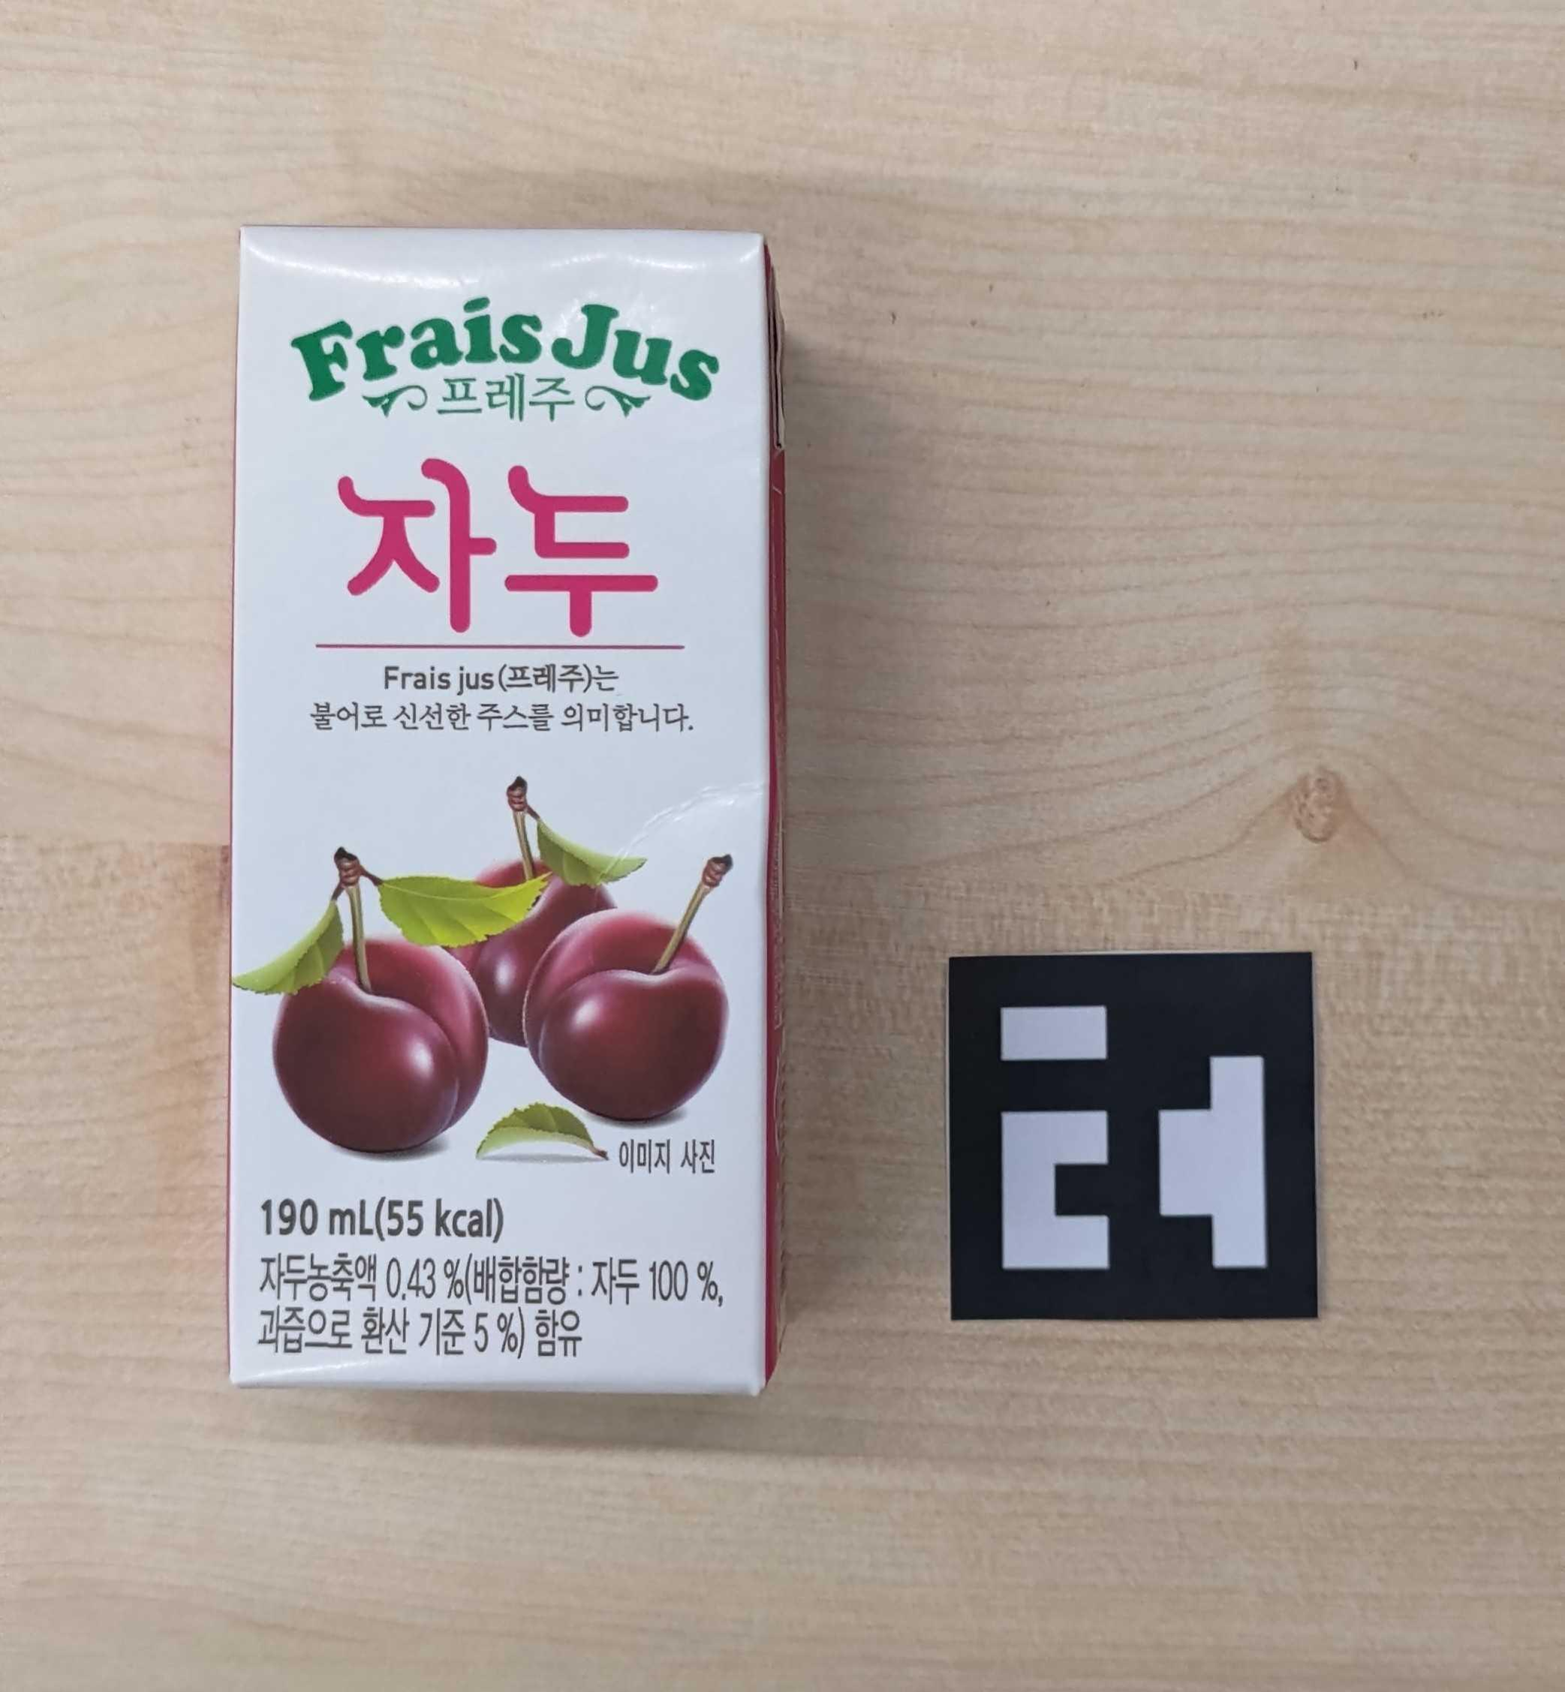
Troubleshooting
2. 마커를 탐지 못하는 경우
Problem
- 마커 주위로 여백이 없으면 탐지를 못하는 경우가 생김
Solution
- 마커 주위에 여백을 두고 만들어야함

Slide 14
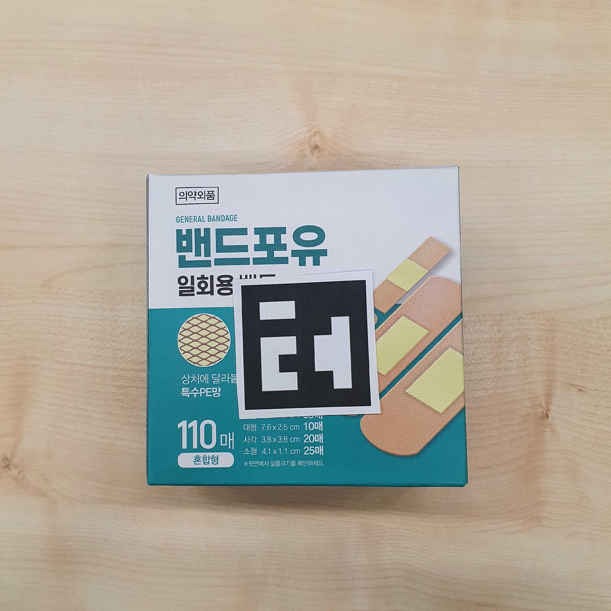
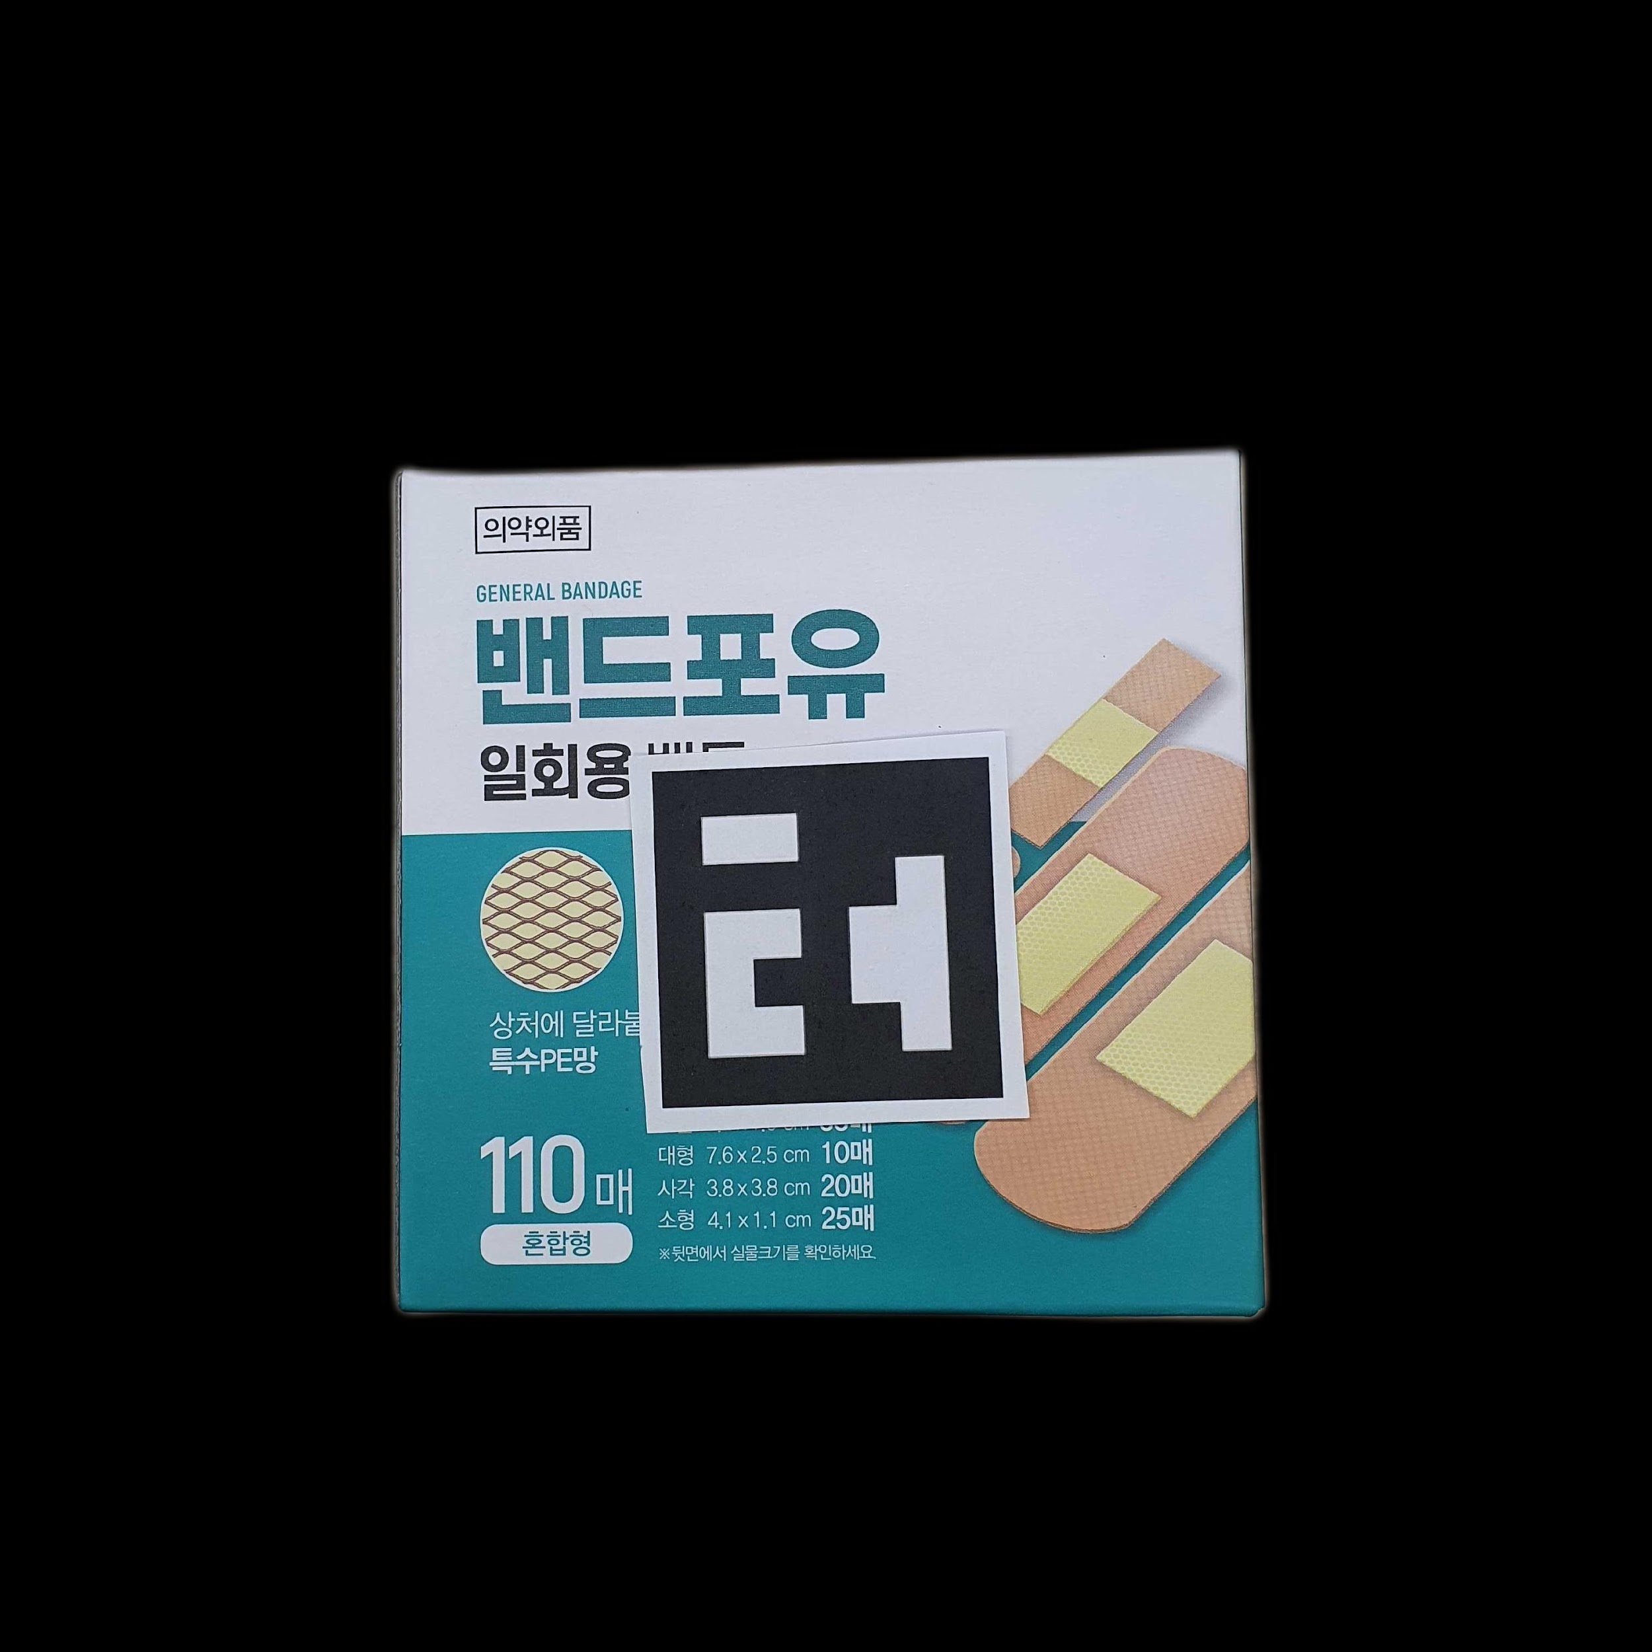
Troubleshooting
3-1. 이미지의 배경
Problem
상품을 촬영시 배경에 무늬가 있거나
조명이 너무 밝거나 어둡거나 할 경우
외곽선을 정확히 그려주지 못함
Solution
마커를 탐지후 Rembg를 통해 배경 이미지를 제거

Slide 15
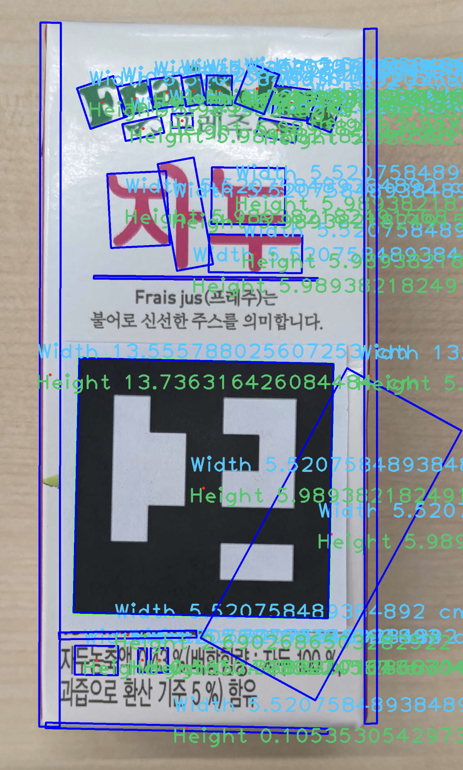
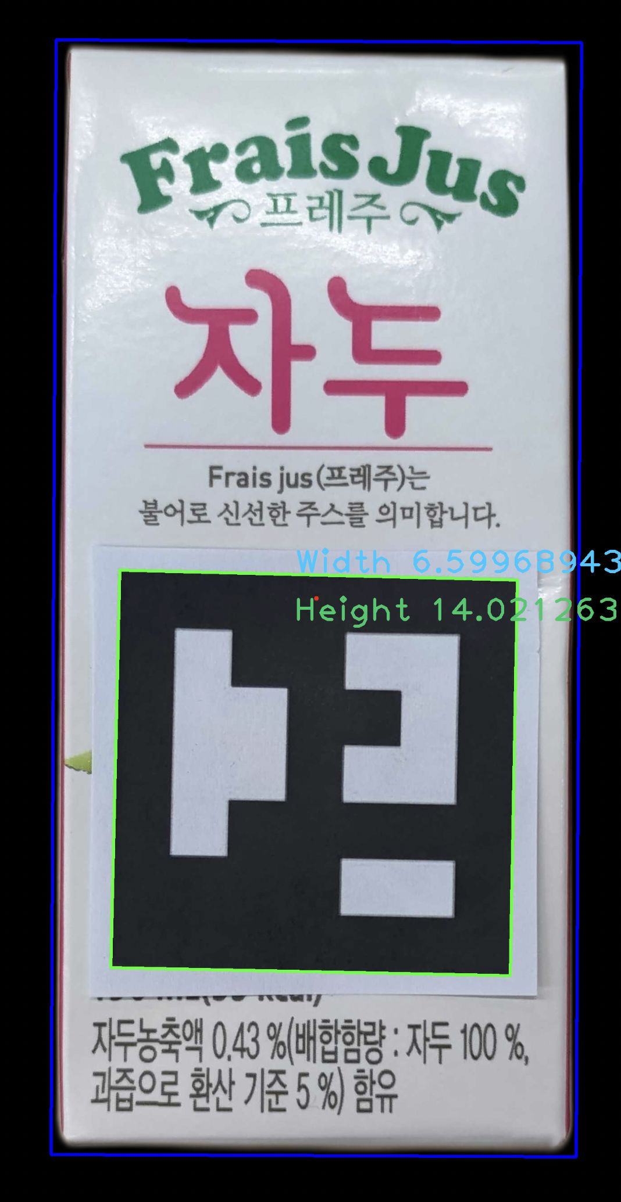
Troubleshooting
3-2. 이미지의 배경
Problem
배경 제거를 안할 경우 여러 개의 외곽선 검출
Solution
마커를 탐지후 Rembg를 통해 배경을 제거할 경우 정확한 외곽선만 검출됨

Slide 16
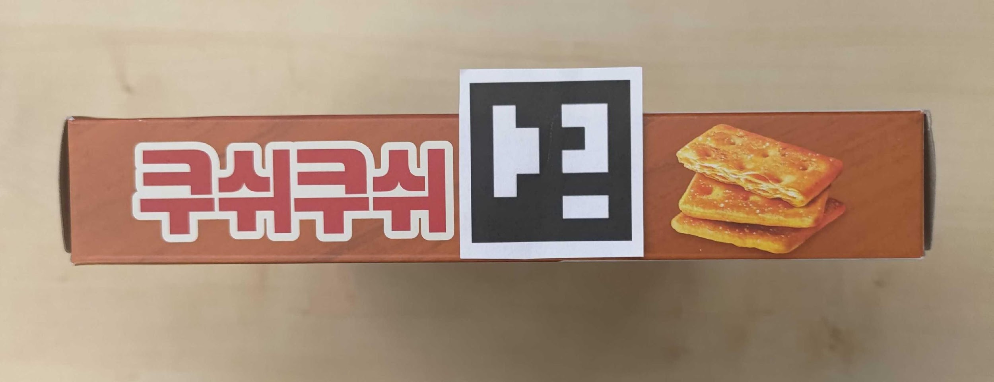
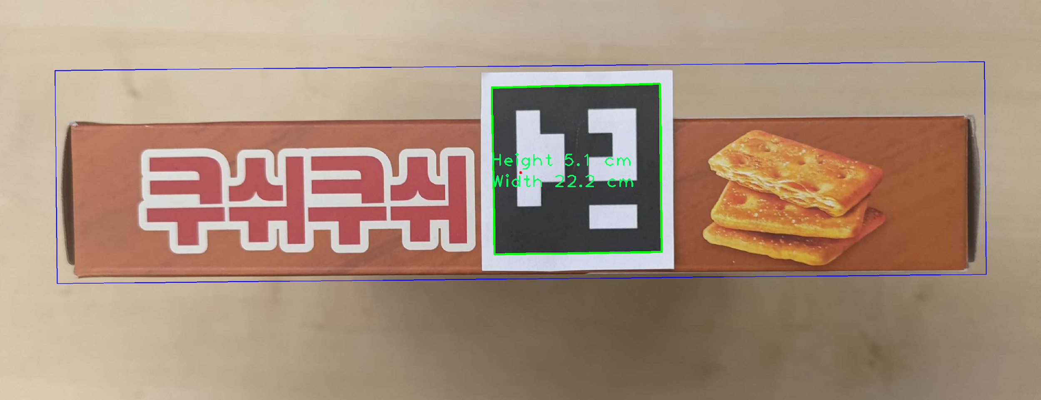
Troubleshooting
4-1. 마커가 상품의 크기보다 클 경우
Problem
마커의 크기가 상품의 크기보다 클때
위에 올려놓고 촬영시 외곽선 탐색 오류를 보여줌
Solution(ongoing)
- 깊이가 길고 마커보다 크기가 작을경우에는
촬영을 위에서 찍는게 아니라 세워놓고 찍는 방법을 생각중
5.1cm
22.2cm

Slide 17
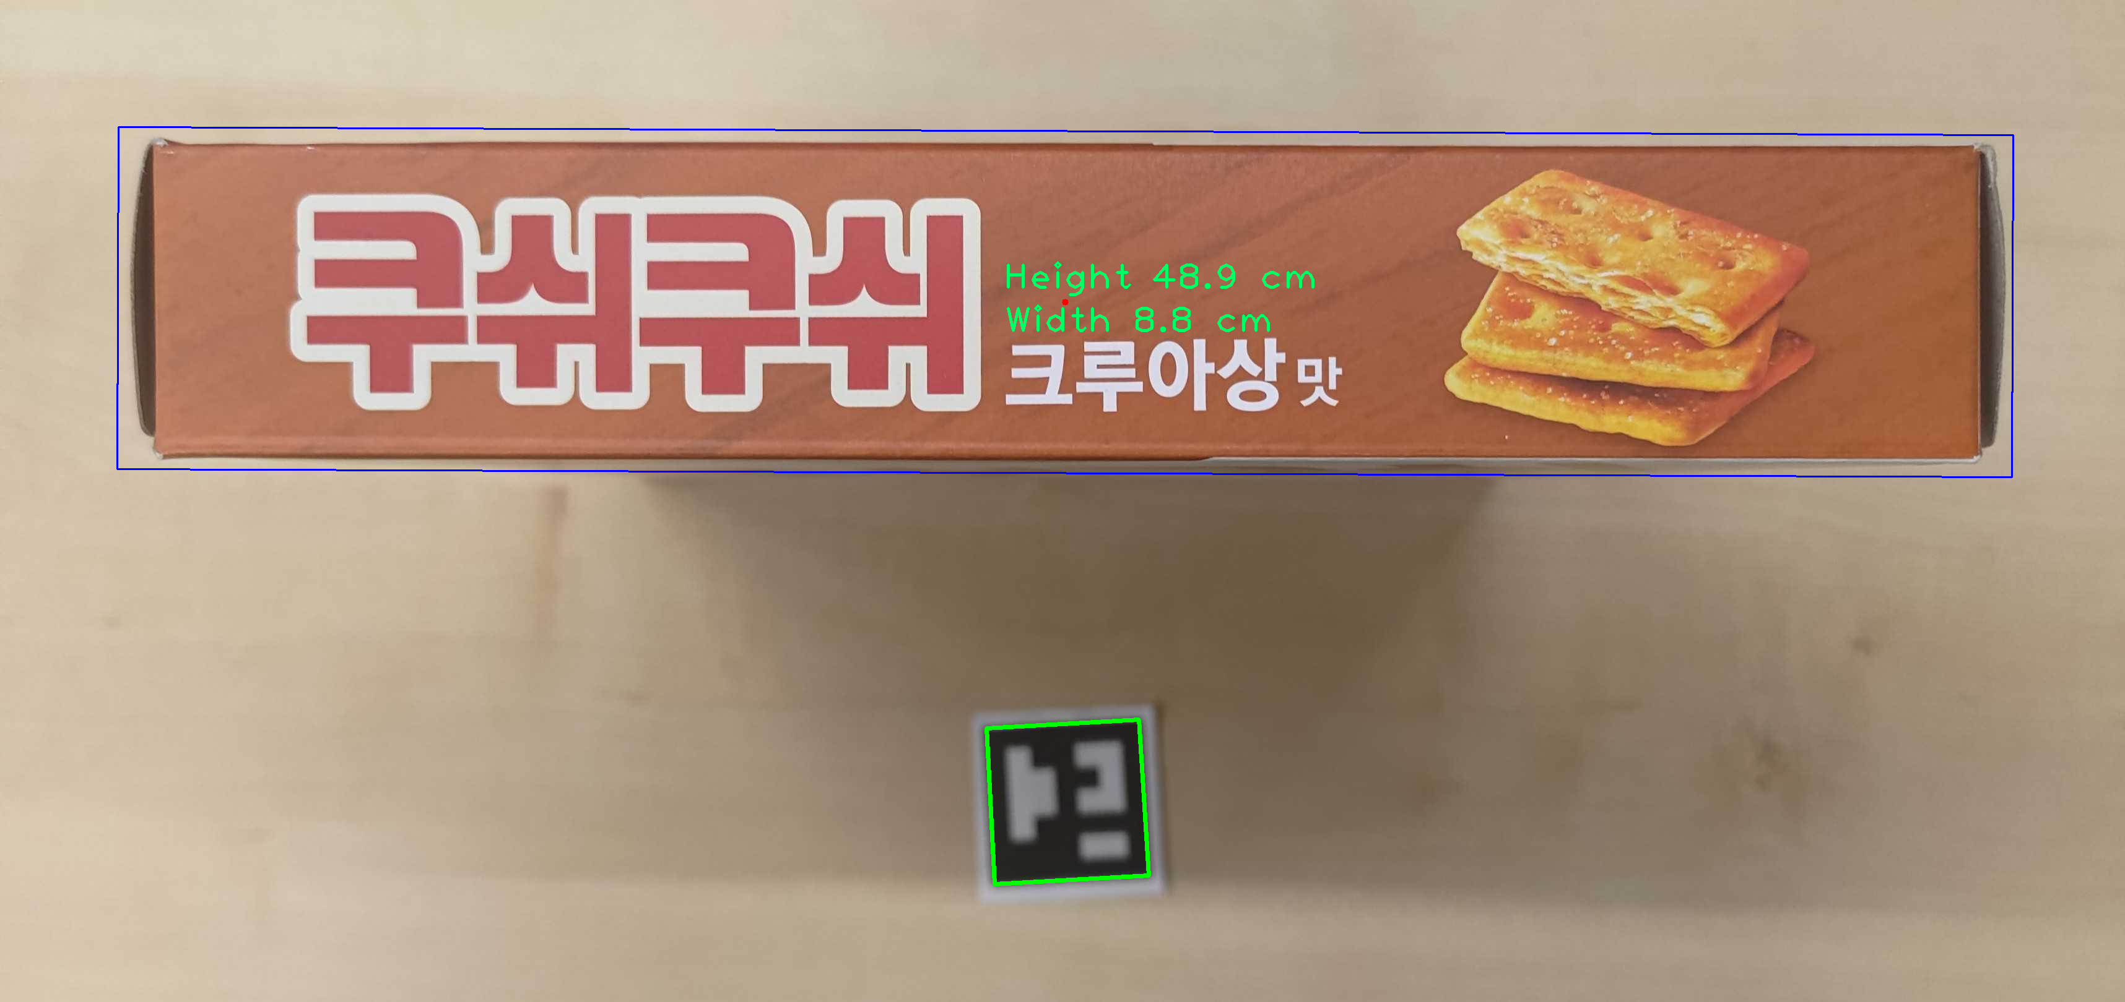
Troubleshooting
4-2. 마커가 상품의 크기보다 클 경우
48.9 cm
Problem
마커의 크기가 상품의 크기보다 클때
아래에 놓고 촬영시 마커의 사이즈가 작게 측정되어
실제 크기와 오차가 발생 (깊이에 따른 오차)
Solution (Ongoing)
- 깊이가 길고 마커보다 크기가 작을경우에는
촬영을 위에서 찍는게 아니라 세워놓고 찍는 방법을 생각중
8.8 cm

Slide 18
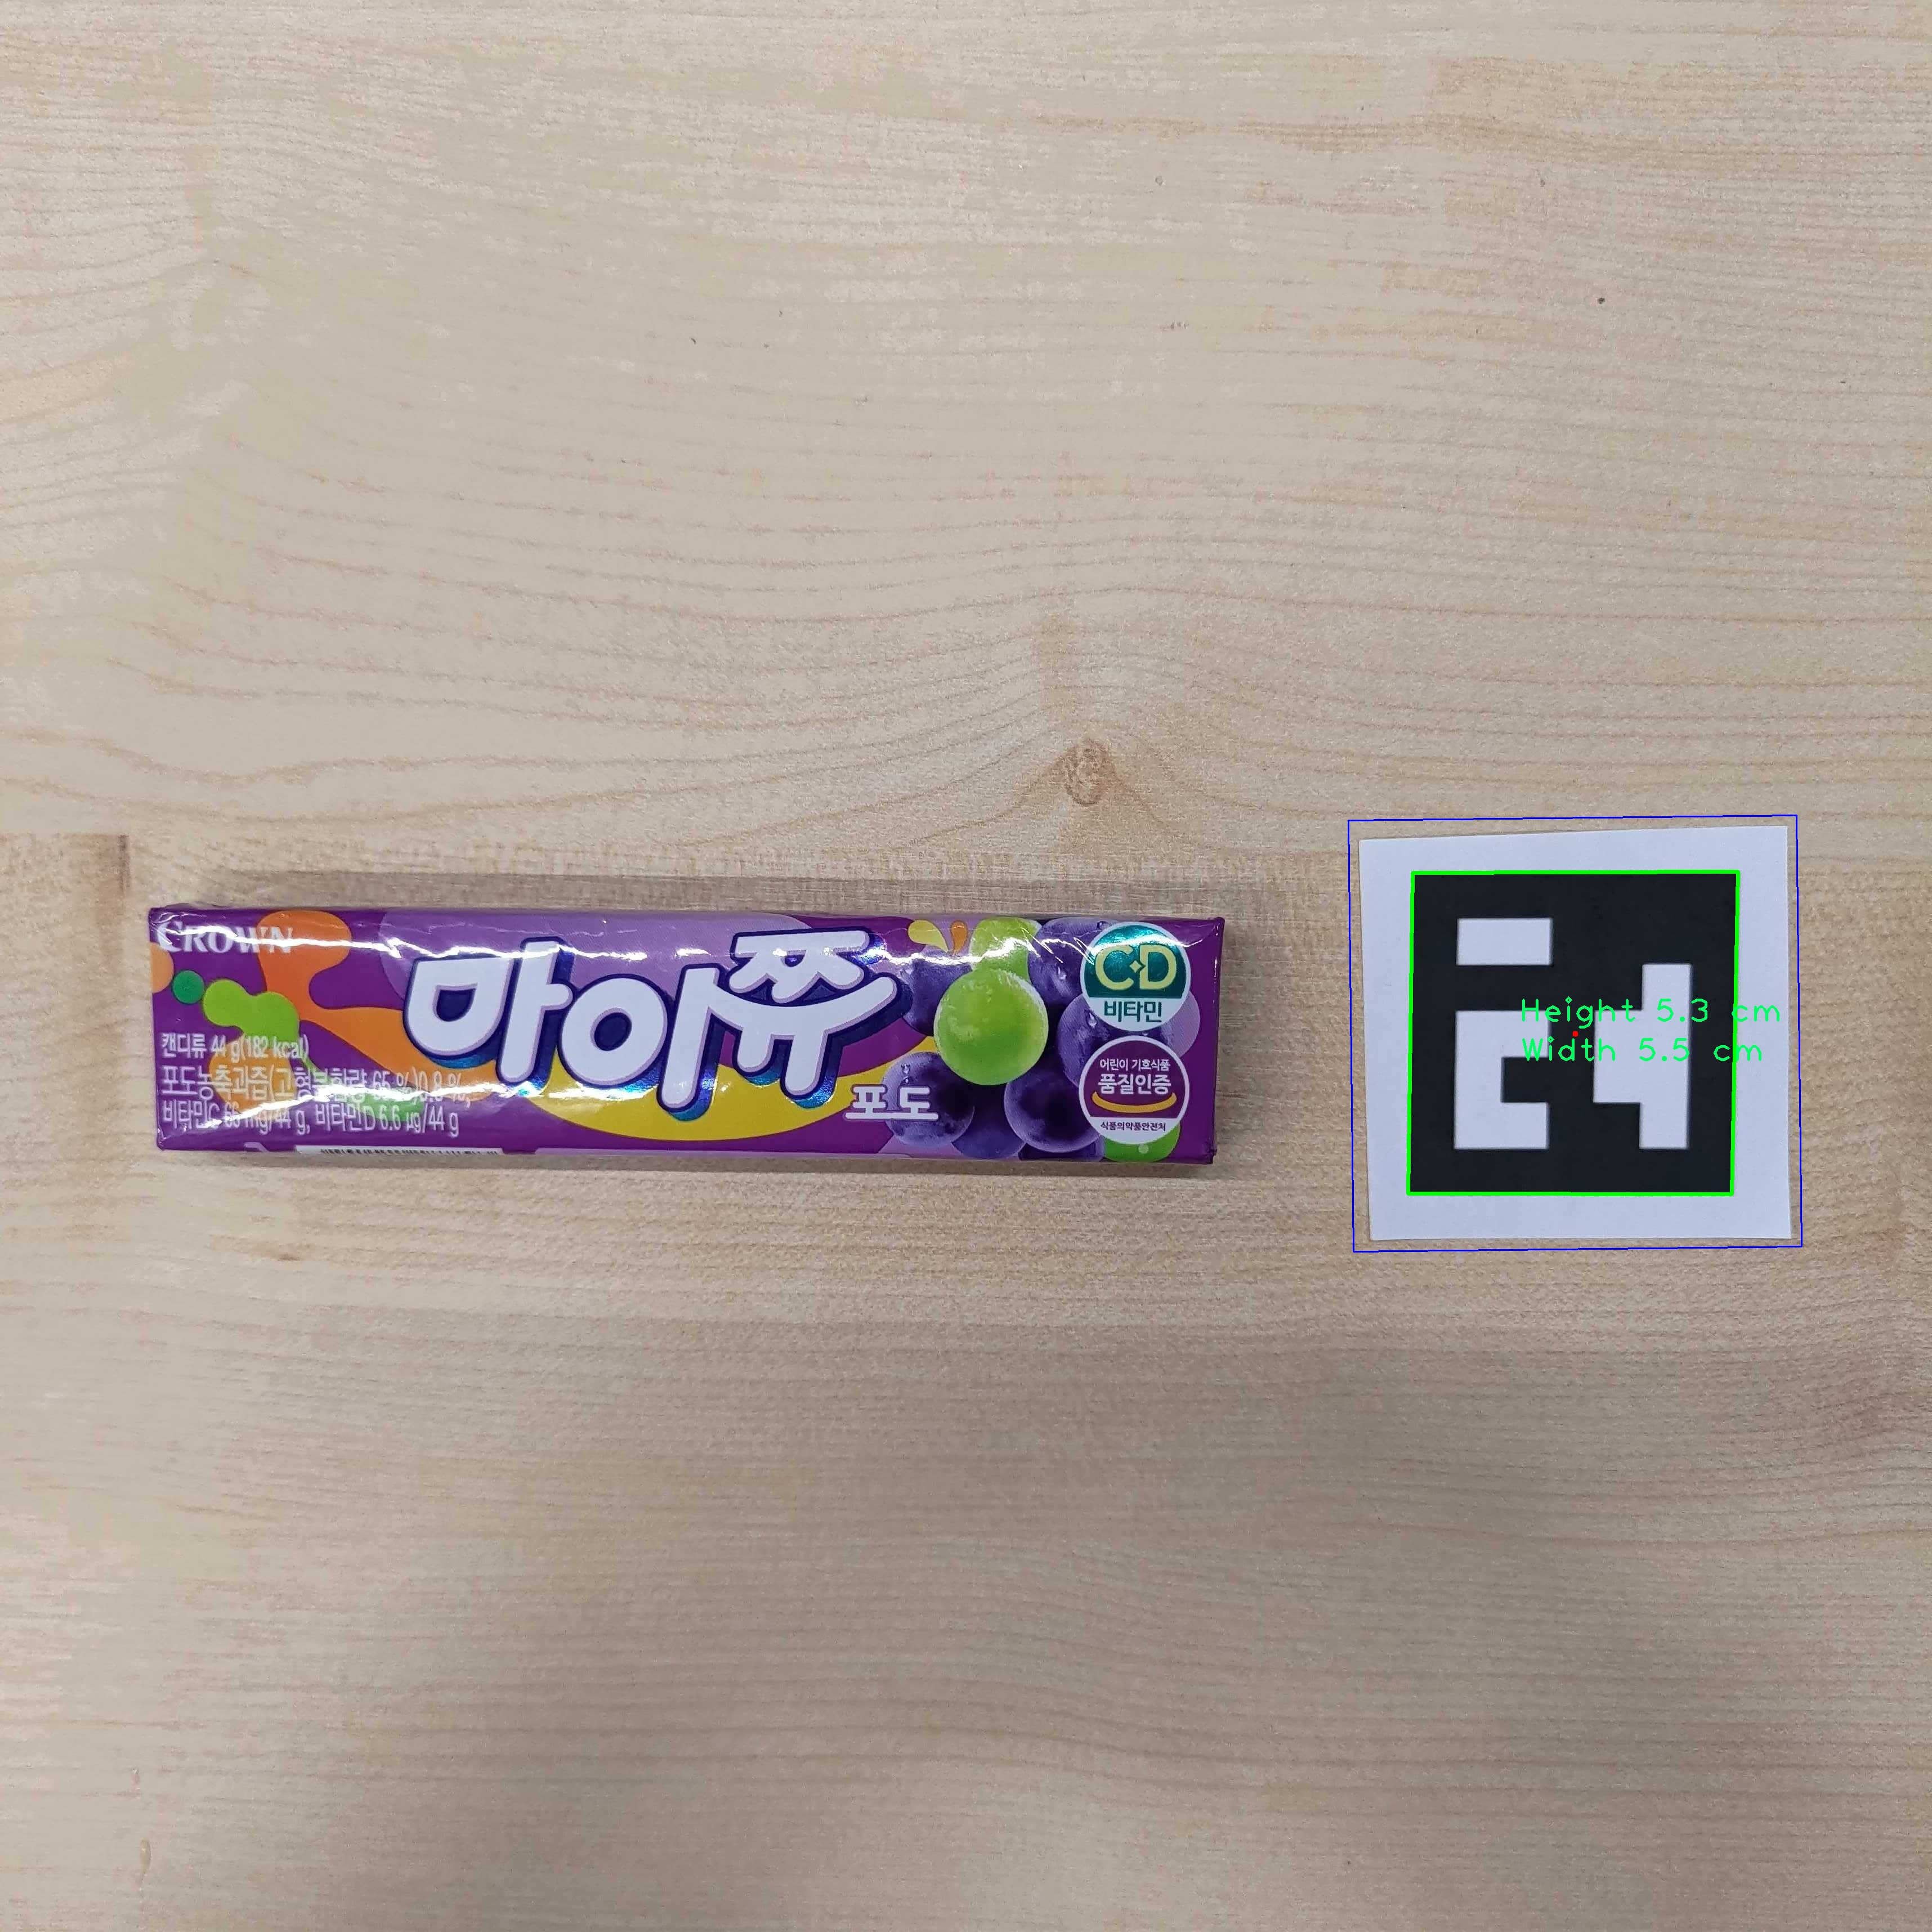
Troubleshooting
4-3. 마커가 상품의 크기보다 클 경우
Problem
상품의 크기가 마커보다 작을시
제대로 탐지를 못하는 모습을 보여줌
Solution (Ongoing)
마커를 더 작게 만들어서 측정
코드 수정 필요

Slide 19
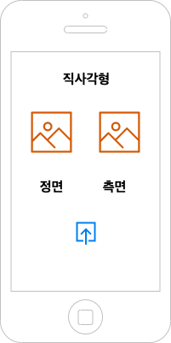
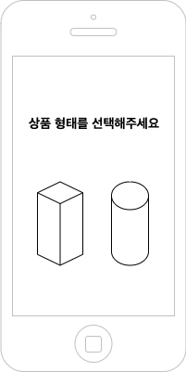
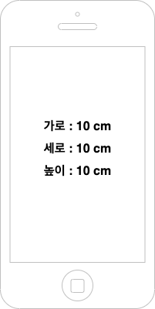
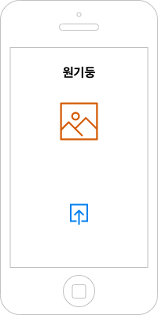
Plans

Slide 20
